Slide 1

Енергоефективні дитячі садочки та школи з поліпшеними екологічними характеристиками (визначення класу енергетичної ефективності)

Slide 2
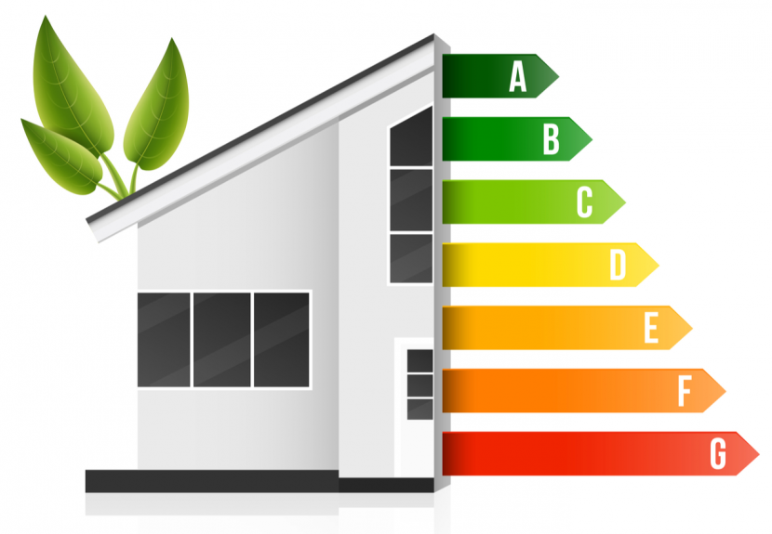

1. Поняття «енергоефективність»
Енергоефективність — ефективне (розсудливе, доцільне) використання енергетичних запасів. Це застосування меншої кількості енергії для підтримання того ж рівня енергетичного забезпечення будівель або технологічних процесів на виробництві. Ця галузь знань перебуває на стику інженерії, економіки, юриспруденції і соціології.

Slide 3

2. Нормативні документи

Slide 4


2. Нормативні документи

Slide 5

2. Нормативні документи

Slide 6

2. Нормативні документи

Slide 7
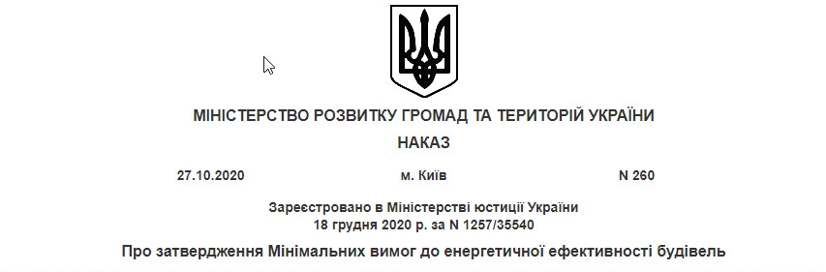
2. Нормативні документи

Slide 8

2. Нормативні документи

Slide 9

3. Енергетичний сертифікат будівлі
Енергетичний сертифікат - електронний документ встановленої форми, в якому зазначено показники та клас енергетичної ефективності будівлі, наведено сформовані у встановленому законодавством порядку рекомендації щодо його підвищення, а також інші відомості, визначені законодавством.
Де можна знайти сертифікат?
Єдина державна електронна система у сфері будівництва (ЄДЕССБ)
https://e-construction.gov.ua/

Slide 10
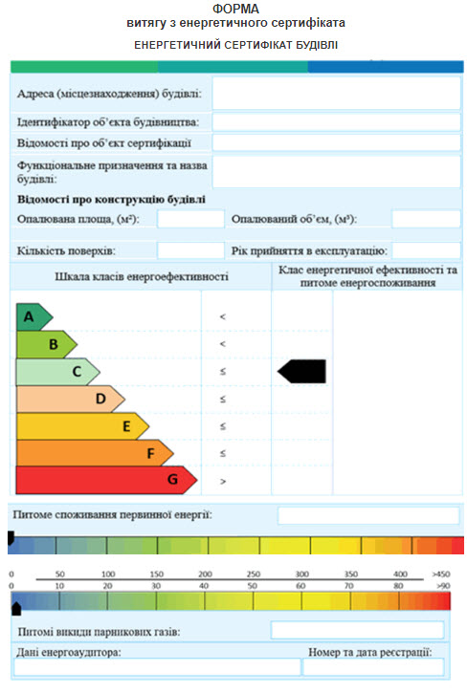
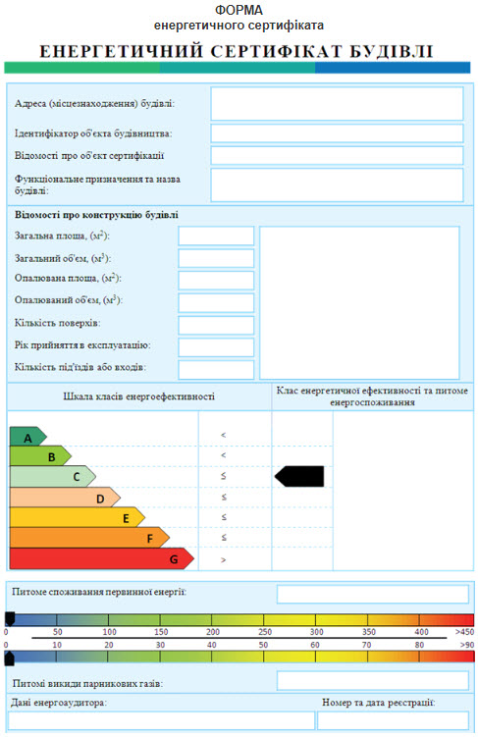
3. Енергетичний сертифікат будівлі

Slide 11
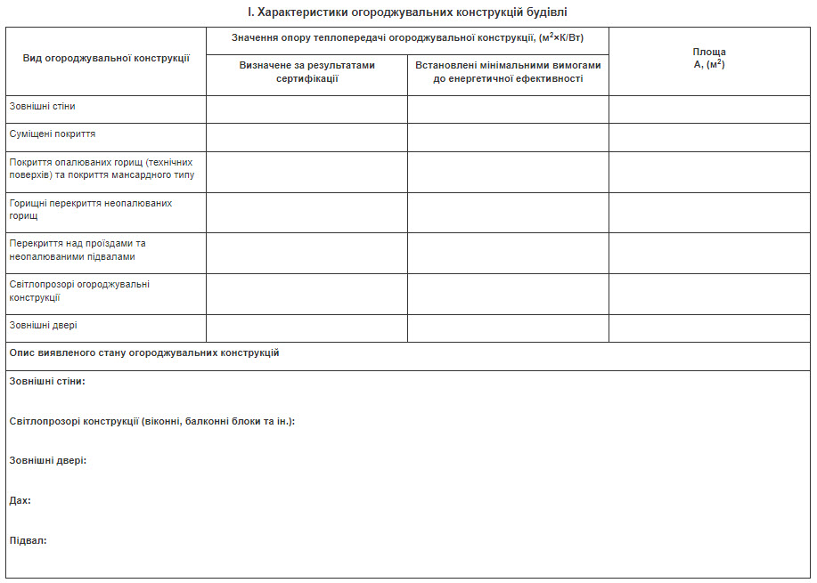
3. Енергетичний сертифікат будівлі

Slide 12
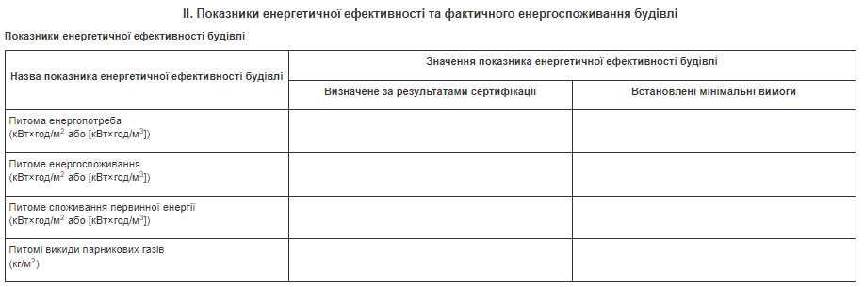
3. Енергетичний сертифікат будівлі

Slide 13
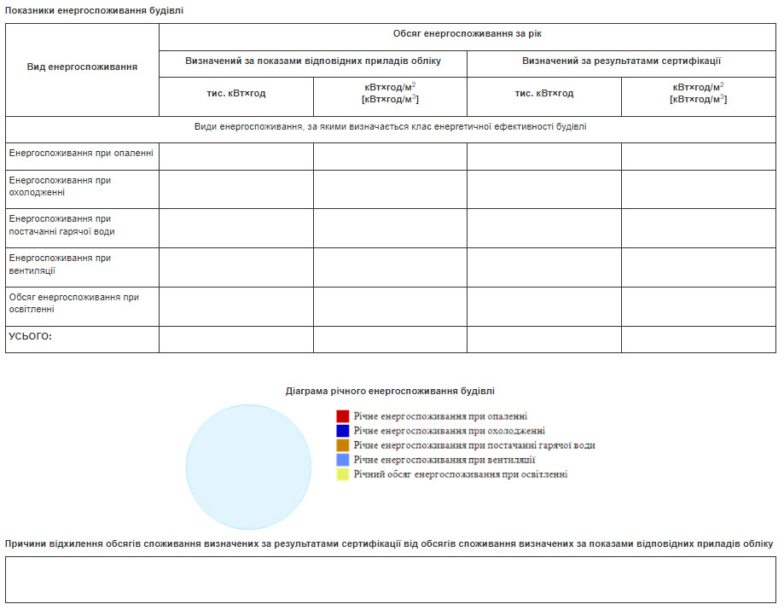
3. Енергетичний сертифікат будівлі

Slide 14
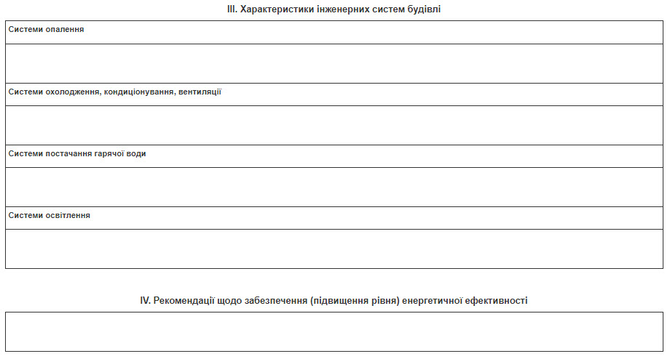
3. Енергетичний сертифікат будівлі

Slide 15
4. Визначення класу енергетичної ефективності будівлі
ВИМОГИ ДО ПОКАЗНИКІВ
ЕНЕРГЕТИЧНОЇ ЕФЕКТИВНОСТІ БУДІВЕЛЬ
Критерієм, за яким оцінюється енергетична ефективність житлових або громадських будівель в цілому чи їх відокремлених частин (за умови їх автономності) є виконання умови:
EP_{use} ≤ EP_{p},
де EP_{use} - річне розрахункове або фактичне значення загального показника питомого енергоспоживання будівлі при опаленні та охолодженні, що визначають;
EP_{p} - граничне значення питомого енергоспоживання при опаленні та охолодженні житлових, кВт∙год/м², та громадських будівель, [кВт∙год/м³].

Slide 16
4. Визначення класу енергетичної ефективності будівлі
Розрахункове значення EP_{use}, кВт∙год/м², [кВт∙год/м³], визначають за формулою:
для житлових будівель та готелів
EP_{use}= (Q_{H,use} + Q_{C,use})/A_{f},
для громадських будівель
EP_{use} = (Q_{H,use} + Q_{C,use})/V,
де Q_{H,use}, Q_{C,use} – річне енергоспоживання будівлі при опаленні та охолодженні, відповідно, кВт∙год, що визначається згідно з ДСТУ 9190 та Методики визначення енергетичної ефективності будівель; A_{f}, V – кондиціонована (опалювана) площа для житлової, м², та кондиціонований (опалюваний) об’єм для громадської будівлі (або її частини), м³, що визначається згідно з ДСТУ 9191.

Slide 17
4. Визначення класу енергетичної ефективності будівлі
ГРАНИЧНЕ ЗНАЧЕННЯ
питомого енергоспоживання при опаленні та охолодженні житлових та громадських будівель

Slide 18
4. Визначення класу енергетичної ефективності будівлі
Клас енергетичної ефективності будівель встановлюється відповідно даним, наведеним у таблиці нижче, залежно від показника, Δ_{ЕР}, %, який є відсотковою різницею між загальним показником питомого енергоспоживання при опаленні та охолодженні, EР_{use}, кВт·год/м², [кВт·год/м³] та граничним значенням питомого енергоспоживання при опаленні та охолодженні, EР_{р}, кВт·год/м², [кВт·год/м³], й розраховується за формулою:
Δ_{ЕР} = [(EР_{use} – EР_{p}) / EР_{p}] х 100,
де: ЕР_{use} - загальний показник питомого енергоспоживання при опаленні та охолодженні;
ЕР_{p} - граничне значення питомого енергоспоживання при опаленні та охолодженні житлових та громадських будівель, що встановлюється згідно з мінімальними вимогами до енергетичної ефективності будівель.

Slide 19
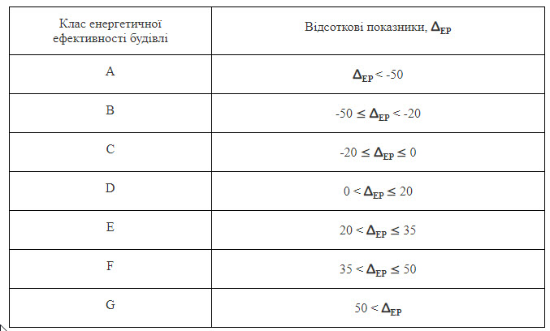
4. Визначення класу енергетичної ефективності будівлі
Клас енергетичної ефективності будівлі

Slide 20
5. Впровадження заходів з енергоефективності
Високий рівень енергетичної ефективності будівлі досягається шляхом:
  Підвищення теплотехнічних показників огороджувальних конструкцій будівлі.
  Встановлення засобів обліку (в тому числі засобів диференційного обліку споживання електричної енергії) та регулювання споживання енергетичних ресурсів.
  Впровадження автоматизованих систем моніторингу і управління
інженерними системами.
  Підвищення енергетичної ефективності інженерних систем будівлі.
  Використання альтернативних джерел енергії (з інтегруванням у інженерні системи будівлі).
  Використання теплоакумуляційних властивостей залізобетонних елементів каркасу будівлі, а також керамічних стінових конструкцій.
  Мінімізації кількості містків холоду шляхом оптимізації форми огороджувальних конструкцій будівлі та зменшенням кількості теплопровідних включень на фасадах.
  Використання енергоефективних світлопрозорих конструкцій та дверей.
  Застосування систем сонцезахисту для зниження споживання енергії на потреби охолодження та кондиціонування повітря в теплу пору року.

Slide 21
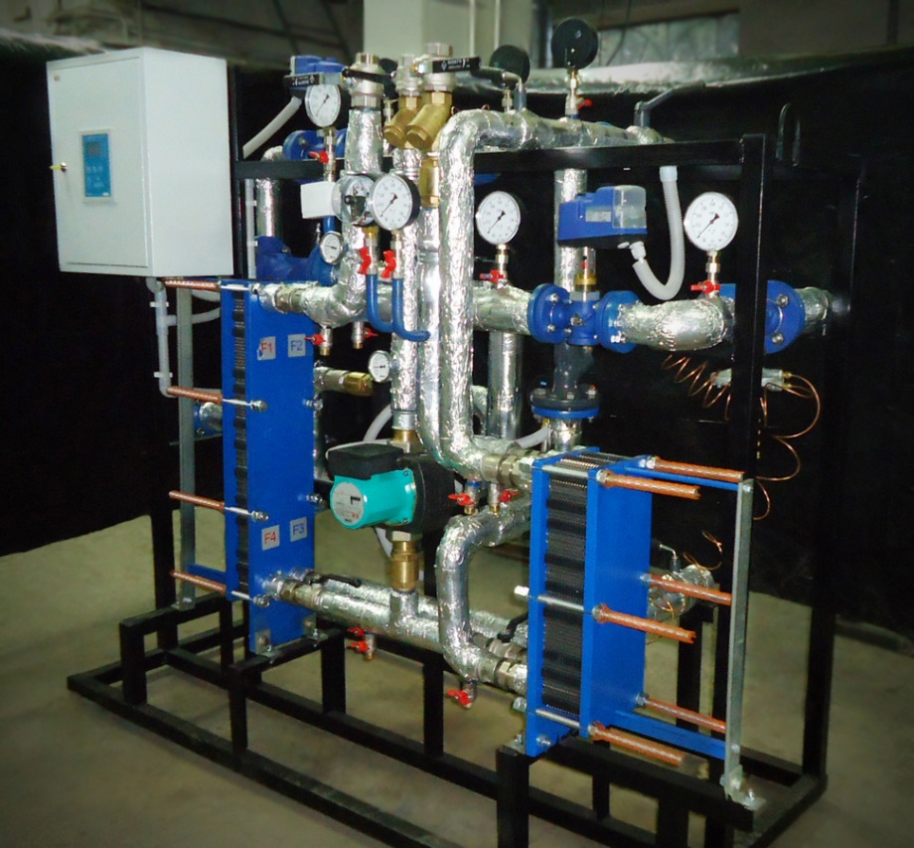
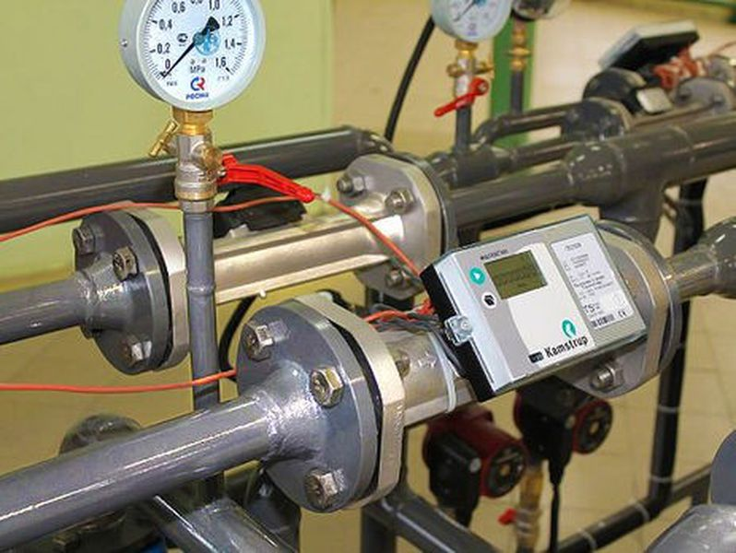
5. Впровадження заходів з енергоефективності
  Першочергові заходи для існуючих будівель:
  Встановлення вузла комерційного обліку тепла;
  Встановлення або модернізація індивідуального теплового пункту (ІТП);
  Заміна/модернізація загальнобудинкового котла або/та допоміжного обладнання;

Slide 22
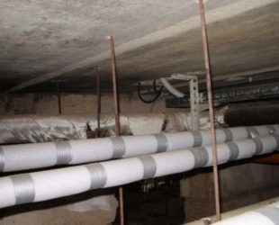
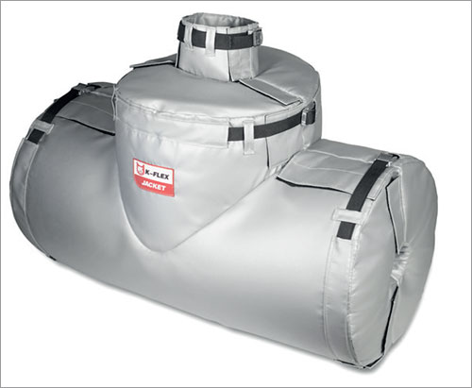
5. Впровадження заходів з енергоефективності
  Першочергові заходи для існуючих будівель:
4. Теплоізоляція/заміна трубопроводів системи внутрішнього теплопостачання та гарячого водопостачання в неопалюваних приміщеннях;

Slide 23
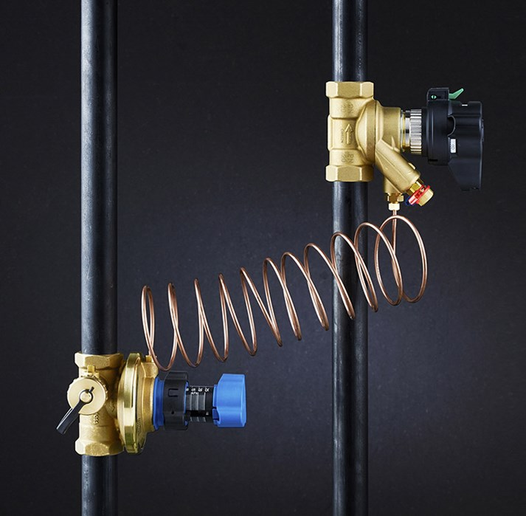
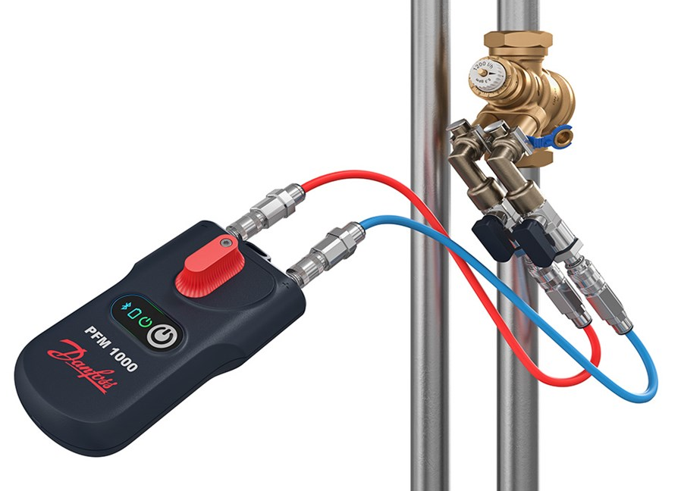
5. Впровадження заходів з енергоефективності
  Першочергові заходи для існуючих будівель:
5. Гідравлічне балансування системи опалення шляхом встановлення автоматичних (балансувальних) клапанів;

Slide 24
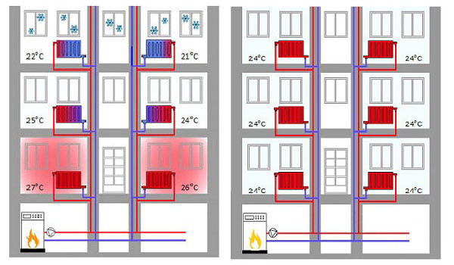
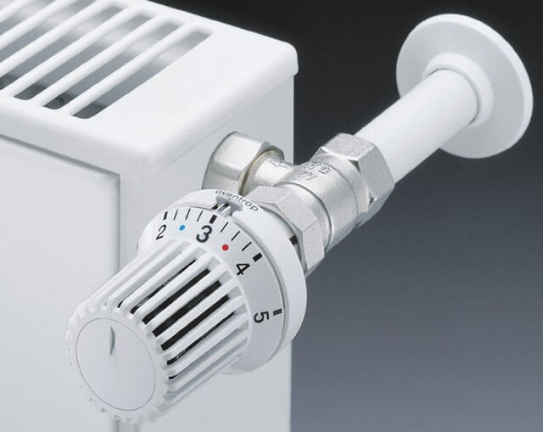
5. Впровадження заходів з енергоефективності
  Першочергові заходи для існуючих будівель:
  6. Встановлення автоматичних регуляторів температури повітря на опалювальних приладах;

Slide 25
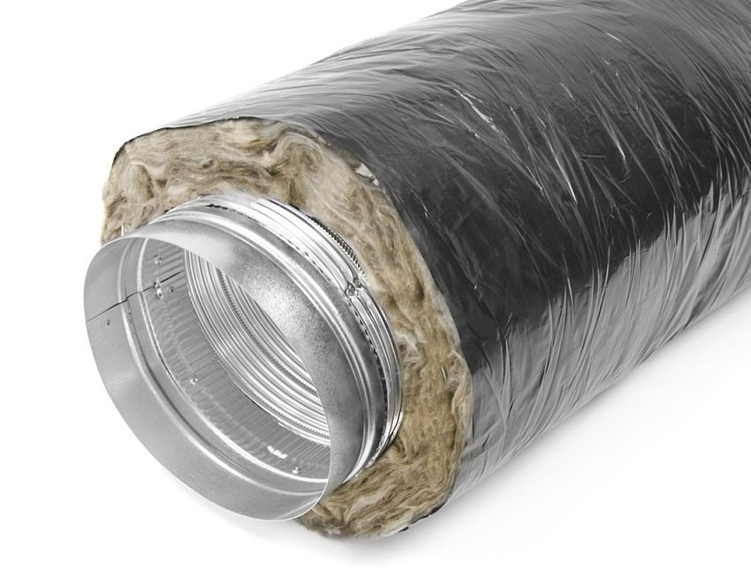
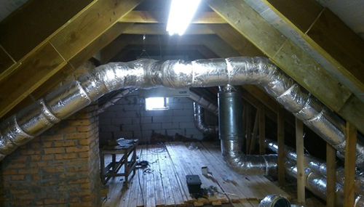
5. Впровадження заходів з енергоефективності
  Першочергові заходи для існуючих будівель:
  7. Утеплення повітропроводів систем вентиляції;

Slide 26
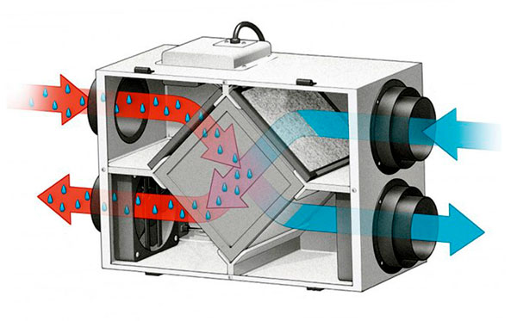
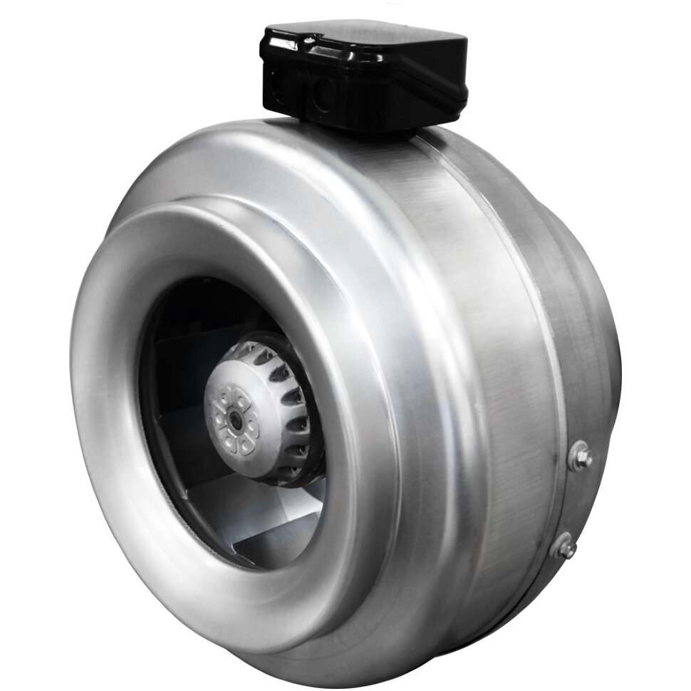
5. Впровадження заходів з енергоефективності
  Першочергові заходи для існуючих будівель:
  8. Заміна вентиляторів та вентиляційних установок;

Slide 27

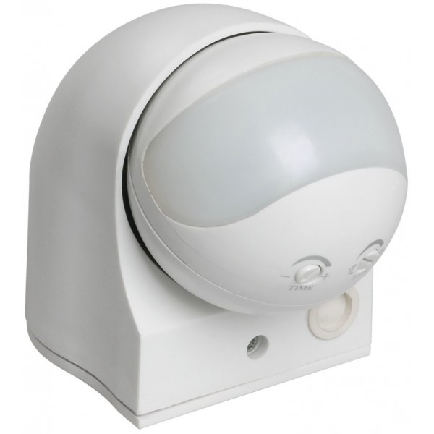
5. Впровадження заходів з енергоефективності
  Першочергові заходи для існуючих будівель:
  9. Модернізація системи освітлення приміщеннях (місцях) загального користування;

Slide 28
5. Впровадження заходів з енергоефективності
  Заходи стосовно утеплення/заміни огороджувальних конструкцій:
№ п/п | Найменування огородження | Примітка
1 | Перекриття над підвалом | Можна виконати першочергово
2 | Горищне перекриття | Можна виконати першочергово
3 | Суміщене покриття | Можна виконати першочергово
4 | Заміна вікон | Можливо виконати при капітальному ремонті фасаду
5 | Заміна дверей | Можна виконати першочергово
6 | Утеплення тамбурів | Можна виконати першочергово
7 | Утеплення зовнішніх стін | Можливо виконати при капітальному ремонті фасаду
8 | Утеплення цоколю, в тому числі нижче мощення | Можливо виконати при капітальному ремонті фасаду (потребує земельних робіт та заміни мощення)

Slide 29
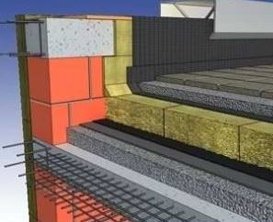
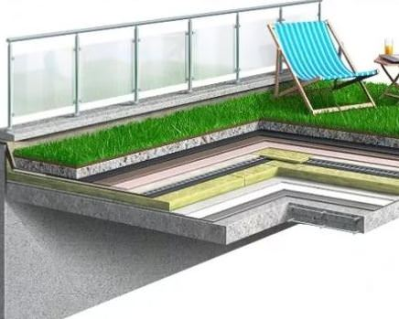
5. Впровадження заходів з енергоефективності
  Заходи стосовно утеплення/заміни огороджувальних конструкцій:

Slide 30
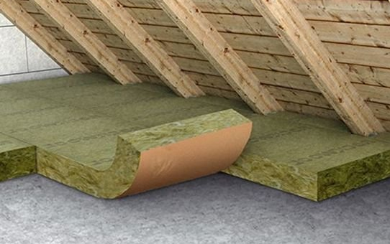
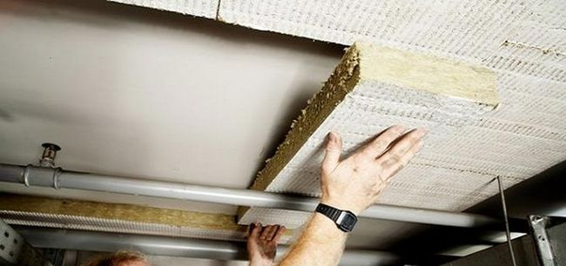
5. Впровадження заходів з енергоефективності
  Заходи стосовно утеплення/заміни огороджувальних конструкцій:

Slide 31
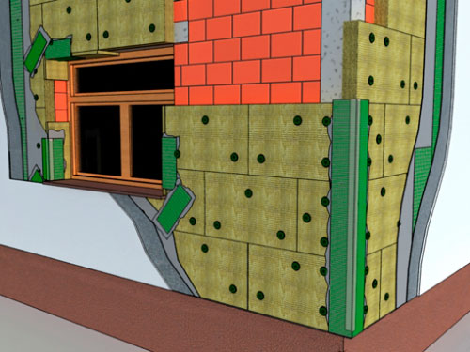
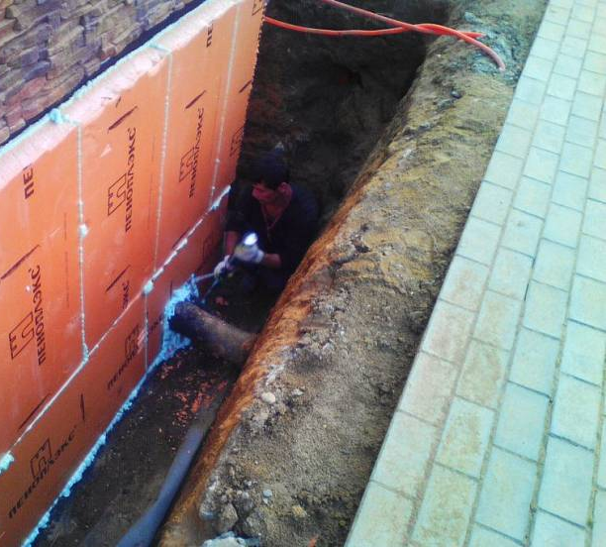
5. Впровадження заходів з енергоефективності
  Заходи стосовно утеплення/заміни огороджувальних конструкцій:

Slide 32
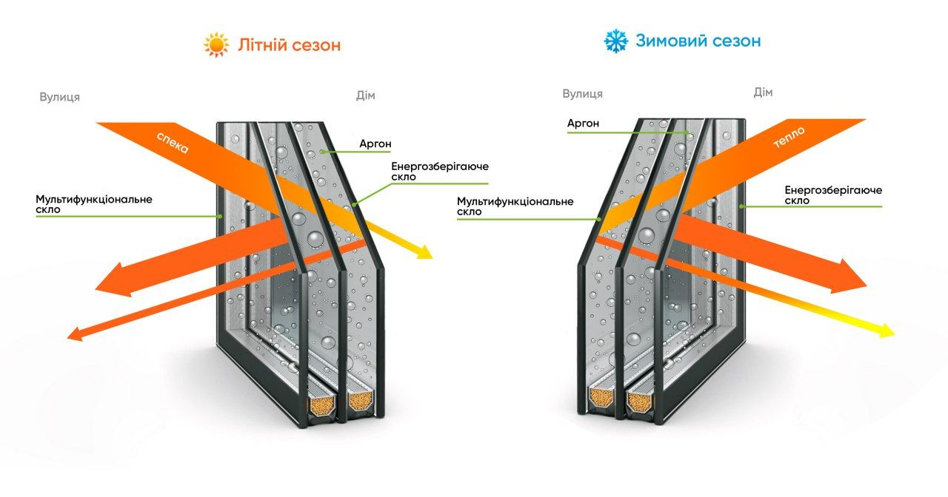
5. Впровадження заходів з енергоефективності
  Заходи стосовно утеплення/заміни огороджувальних конструкцій:

Slide 33
6. Теплотехнічні характеристики будівлі енергоефективної школи
Вид огороджувальної конструкції теплоізоляційної оболонки | Приведений опір теплопередачі огороджувальної конструкції, (м²·К)/Вт |  | Площа А. м²
 | значення | мінімальні вимоги
Зовнішні стіни, з них: | Х | Х | 4370,2
- що межують із зовнішнім повітрям | 4,26 | 4,00 | 4370,2
Покриття, з них: | Х | Х | 4363,3
- суміщені | 7,74 | 7,00 | 4363,3
Конструкції, що межують з ґрунтом: | Х | Х | 5475,6
- підлоги по ґрунту | 3,86/4,69 | Х | 1802/2561,3
- стіни цокольного поверху | 8,07 | Х | 1112,3
Світлопрозорі огороджу вальні конструкції, з них: | Х | Х | 1280,1
- вікна і балконні двері | 0,98 | 0,90 | 1280,1
Зовнішні двері | 0,70 | 0,70 | 90,2

Slide 34
7. Енергетичні характеристики будівлі
Показник | Одиниця виміру | Значення
Річне сумарне споживання енергії, в т.ч.: | тис. кВт·год | 427,55
 | [кВт·тод/м³] | [8,56]
Річне енергоспоживання систем опалення | тис. кВт·год | 84,008
 | [кВт·тод/м³] | [1,68]
Річне енергоспоживання систем гарячого водопостачання | тис. кВт·год | 40,999
 | [кВт·тод/м³] | [0,82]
Річне енергоспоживання систем охолодження | тис. кВт·год | 36,08
 | [кВт·тод/м³] | [0,72]
Річне енергоспоживання систем вентиляції | тис. кВт·год | 139,959
 | [кВт·тод/м³] | [2,8]
Річне енергоспоживання систем освітлення | тис. кВт·год | 126,504
 | [кВт·тод/м³] | [2,53]
Річна сумарна енергопотреба в т.ч.: | тис. кВт·год | 382,477
 | [кВт·тод/м³] | [7,66]
- в опаленні | тис. кВт·год | 280,098
 | [кВт·тод/м³] | [20,49]
- в охолодженні | тис. кВт·год | 61,38
 | [кВт·тод/м³] | [4,49]
- в гарячому водопостачанні | тис. кВт·год | 40,999
 | [кВт·тод/м³] | [3]
Річне споживання первинної енергії | тис. кВт·год | 803,599
 | [кВт·тод/м³] | 58,8
Річні викиди парникових газів | Т | 146,744
 | кг/м² | 10,74

Slide 35
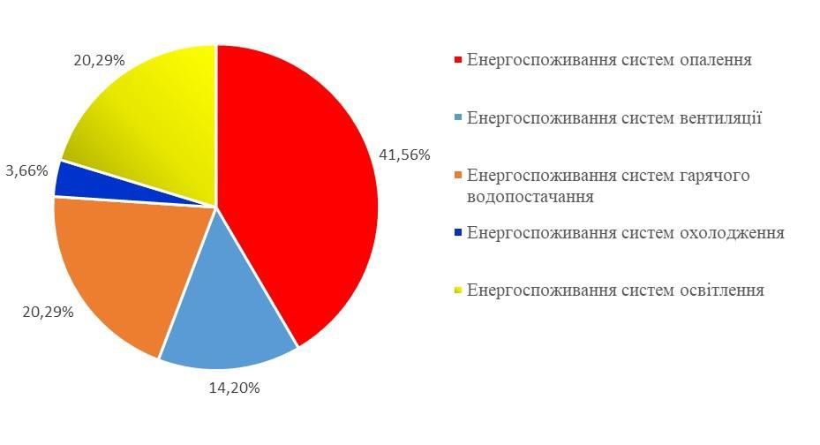
7. Енергетичні характеристики будівлі

Slide 36
8. Визначення класу енергетичної ефективності будівлі
Граничне значення питомого енергоспоживання при
опаленні та
до
охолодженні для будівель закладів освіти згідно енергетичної ефективності будівель:
мінімальних вимог
EР_{p} = [55Λ_{bci} + 24] = [55∙0,31 + 24] = [41,15] кВт·тод/м
3
Відсоткова різниця між загальним показником питомого енергоспоживання
при опаленні та охолодженні та граничним значенням енергоспоживання при опаленні та охолодженні:
Δ_{ЕР} = [(EР_{use} – EР_{p}) / EР_{p}] х 100%
Δ_{ЕР} = [(2,4 – 41,15) / 41,15] х 100% = -94,17%
питомого
Згідно методики визначення енергетичної ефективності будівель при
Δ_{ЕР} < -50 %, Δ_{ЕР} = -94,17% < -50 %, рівень енергетичної ефективності будівлі
відповідає класу «А».

Slide 37
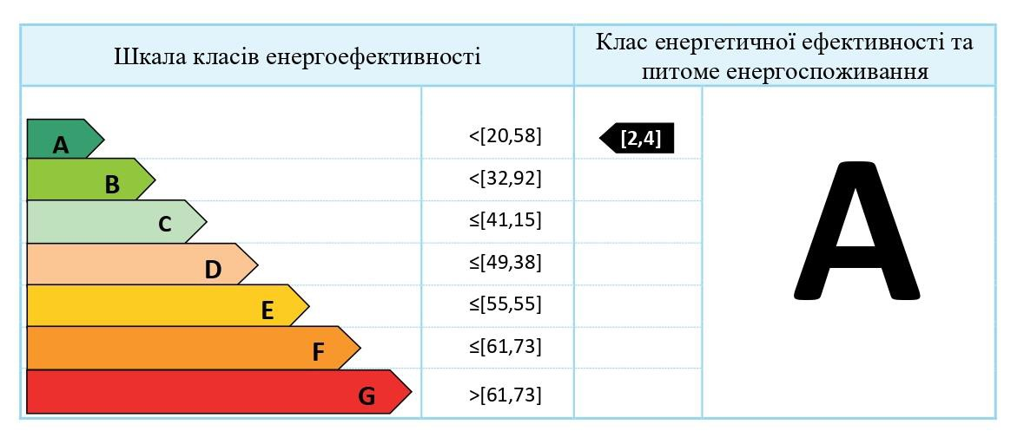
8. Визначення класу енергетичної ефективності будівлі

Slide 38
9. Визначення класу енергетичної ефективності будівлі для різних
джерел теплозабезпечення
Показник | Проектний варіант | Централізоване теплопостачання (97%) | Котли на біомасі, автоматизовані (68%) | Газові неконденсацій ні котли (76%) | Газові конденсацій ні котли (80%) | Одиниця виміру
Річне сумарне споживання енергії, в т.ч.: | 427,55 | 805,141 | 1019,485 | 944,017 | 911,946 | тис. кВт·год
 | [8,56] | [16,12] | [20,41] | [18,9] | [18,25] | кВт·год/м³
Річне енергоспоживання систем опалення | 84,008 | 337,756 | 481,799 | 431,083 | 409,532 | тис. кВт·год
 | [1,68] | [6,76] | [9,64] | [8,63] | [8,2] | кВт·год/м³
Річне енергоспоживання систем гарячого водопостачання | 40,999 | 164,842 | 235,143 | 210,391 | 199,871 | тис. кВт·год
 | [0,82] | [3,3] | [4,71] | [4,21] | [4] | кВт·год/м³
Річне споживання первинної енергії | 803,599 | 1956,898 | 2611,581 | 2381,075 | 2283,116 | тис. кВт·год
 | 58,8 | 143,18 | 191,09 | 174,22 | 167,05 | кВт·год/м²
Річні викиди парникових газів | 146,744 | 357,347 | 476,897 | 434,805 | 416,917 | Т
 | 10,74 | 26,15 | 34,89 | 31,81 | 30,51 | кг/м²
Загальний показник питомого енергоспоживання при опаленні та охолодженні | 2,4 | 7,48 | 10,36 | 9,35 | 8,92 | кВт·год/м³
Відсоткова різниця | -94,17 | -81,82 | -74,82 | -77,28 | -78,32 | %
Клас енергоефективності | А | А | А | А | А | -

Slide 39
10. Визначення класу енергетичної ефективності будівлі для різних джерел теплозабезпечення відносно класичного джерела теплопостачання
Показник | Проектний варіант | Централізоване теплопостачання (97%) | Котли на біомасі, автоматичні з механічною подачею палива (68%) | Газові неконденсаційні котли (76%) | Газові конденсаційні котли (80%) | Одиниця виміру
Річне сумарне споживання енергії, в т.ч.: | 427,55 | 805,141 | 1019,485 | 944,017 | 911,946 | тис. кВт·год
 | 8,56 | 16,12 | 20,41 | 18,9 | 18,25 | кВт·год/м³
Відсоткова різниця між загальним показником питомого енергоспоживання при опаленні, охолодженні і гарячого водопостачання та показником значенням питомого енергоспоживання при опаленні, охолодженні і гарячого водопостачання при централізованому теплопостачанні | -46,9 | 0 | 26,61 | 17,25 | 13,21 | %
60

Slide 40
Дякуємо за увагу!

